Slide 1
আজকের ক্লাসে সবাইকে স্বাগত

Slide 2
নাম- আবদুর রহিম
সহকারী শিক্ষক
রূপকানিয়া মডেল সকারি প্রাথমিক বিদ্যালয়
সাতকানিয়া, চট্টগ্রাম
rahimatgps@gmail.com
মোবাইল নং- ০১৮১৮৮২৬৯৫৭
শ্রেণিঃ চতুর্থ
বিষয়ঃ প্রাথমিক বিজ্ঞান
অধ্যায়- 5
স্বাস্থ্য বিধি (পানিবাহিত রোগ)
সময়ঃ ৪৫ মিনিট
তারিখঃ ৩০/০4/২০২১ইং

Slide 3
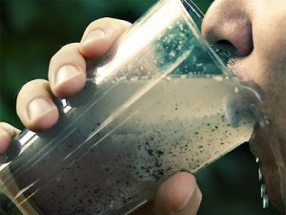
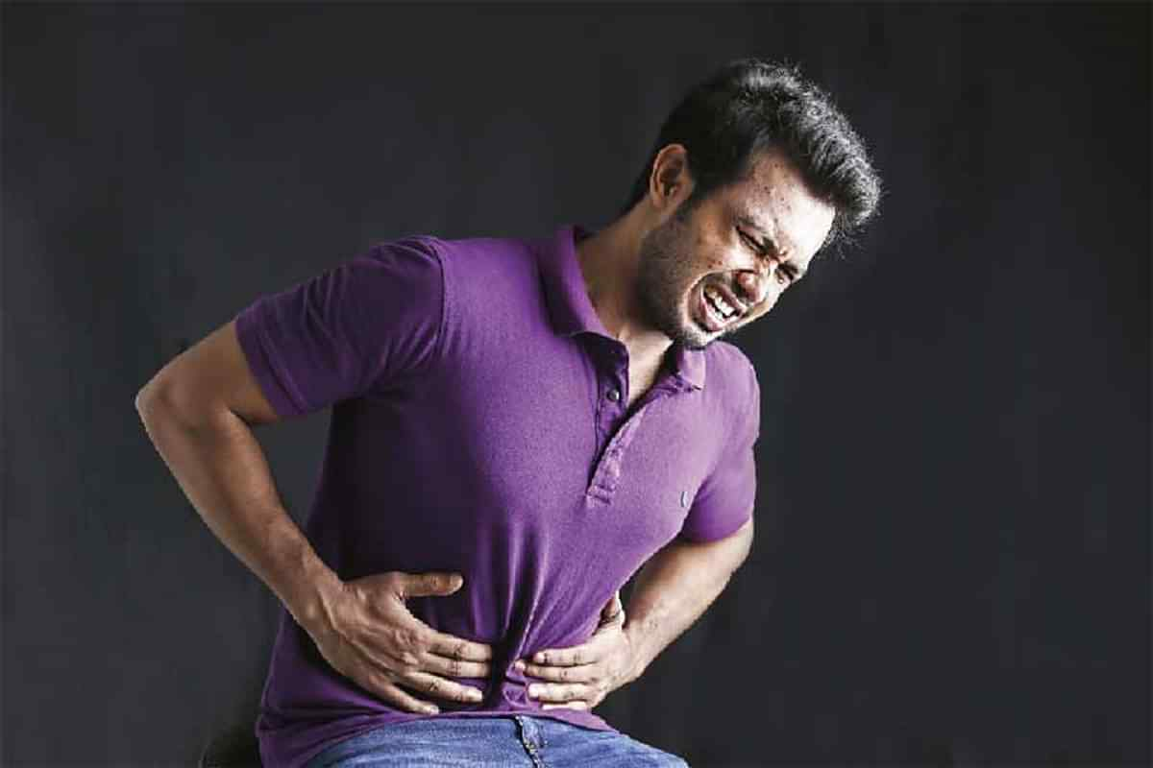
ছবি দেখে কি বুঝতে পারছ?
দূষিত পানি
অসুস্থ

Slide 4
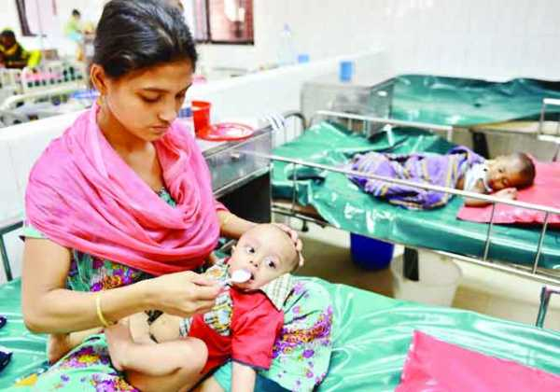
আজ আমরা পড়ব
পানিবাহিত রোগ

Slide 5
শিখনফল
এ পাঠ শেষে শিক্ষার্থীরা......
৯.২.১ – পানিবাহিত রোগের ক্ষতিকর প্রভাব বর্ণনা করতে পারবে ;
৯.২.২ – পানিবাহিত রোগ প্রতিরোধ সম্পর্কে বলতে পারবে ।

Slide 6
পানিবাহিত রোগ-
জীবাণু দ্বারা দূষিত পানির মাধ্যমে যে সকল রোগ ছড়ায় তাদেরকে পানিবাহিত রোগ বলে।
আমাশয়
টাইফয়েড
পানিবাহিত রোগ
ডায়রিয়া
কলেরা
জন্ডিস

Slide 7
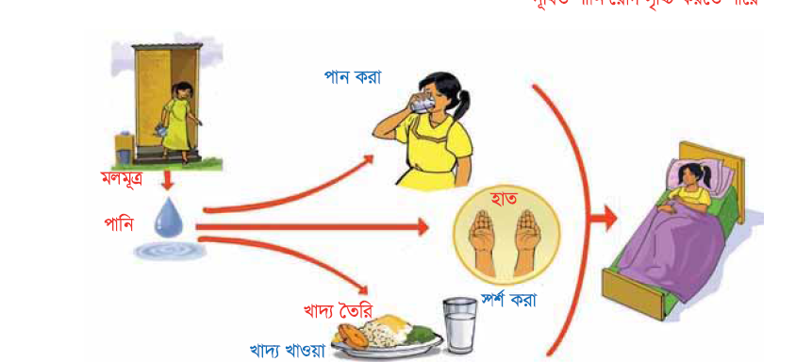
দূষিত পানির মাধ্যমে আমাদের শরীরে জীবাণু বিস্তার

Slide 8
একক কাজ
* পানিবাহিত রোগের নাম গুলো বল।

Slide 9
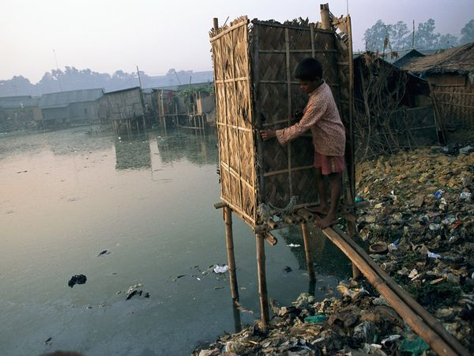
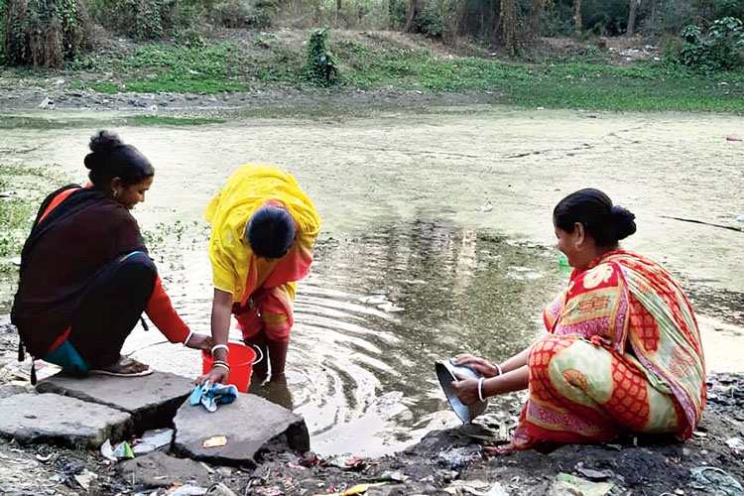
পানিবাহিত রোগের কারণ----
দূষিত পানি করলে
পানি দূষিত করলে
দূষিত পানি ব্যবহার করলে

Slide 10
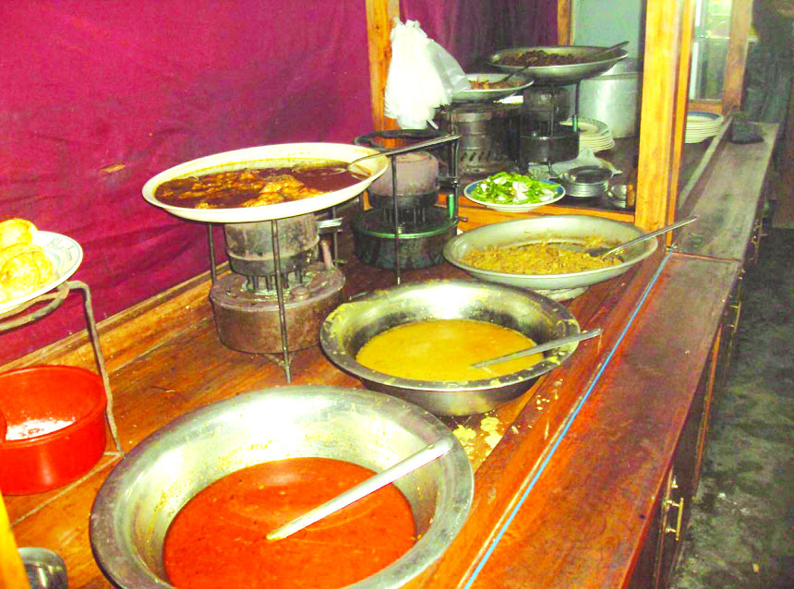
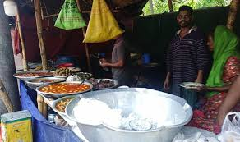
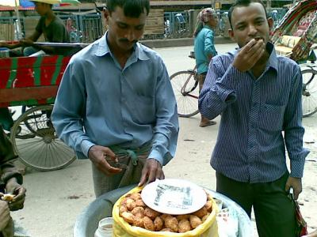
পানিবাহিত রোগের কারণ----
বাসি খাবার খেলে
খোলা খাবার গ্রহণ করলে
বাহিরের খাবার খেলে

Slide 11
জোড়ায় কাজ
* পানিবাহিত রোগের পাঁচটি কারণ লিখ।

Slide 12
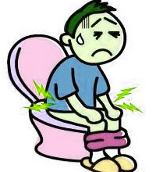
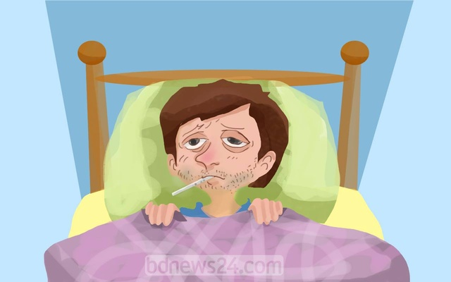
পানিবাহিত রোগের ফলে......
পেট ব্যথা হয়
বমি হয়
পাতলা পায়খানা হয়
জ্বর হয়

Slide 13
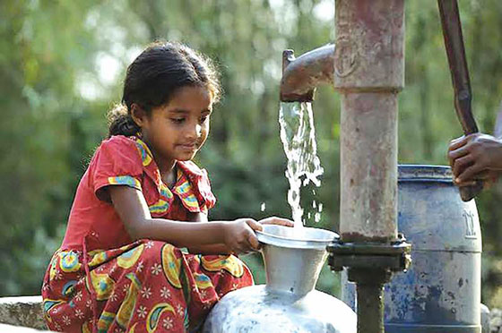
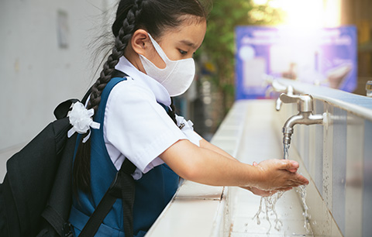
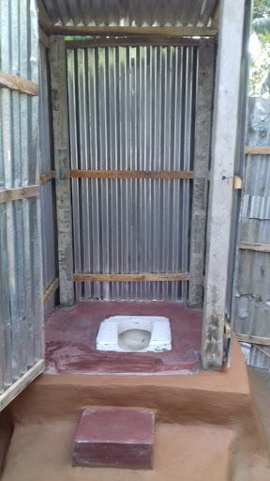
পানিবাহিত রোগ প্রতিরোধের উপায়
নিরাপদ পানি পান করা
সাবান দিয়ে হাত ধৌত করা।
টয়লেট পরিষ্কার রাখা।

Slide 14
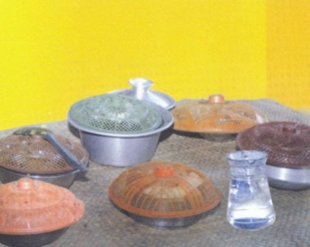
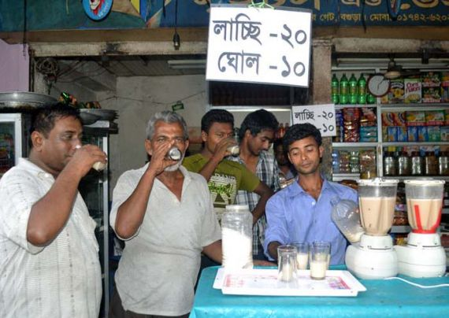
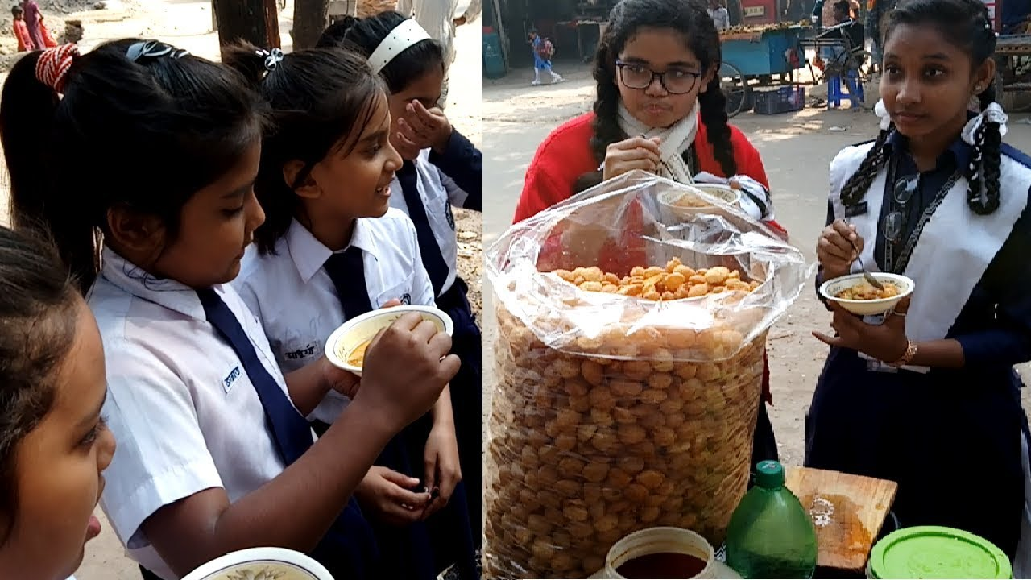
পানিবাহিত রোগ প্রতিরোধের উপায়
খাবার ঢেকে রাখা।
বাহিরের শরবত না খাওয়া।
বাহিরের খাবার না খাওয়া

Slide 15
দলগত কাজ
* পানিবাহিত রোগ প্রতিরোধের পাঁচটি উপায় লিখ।

Slide 16
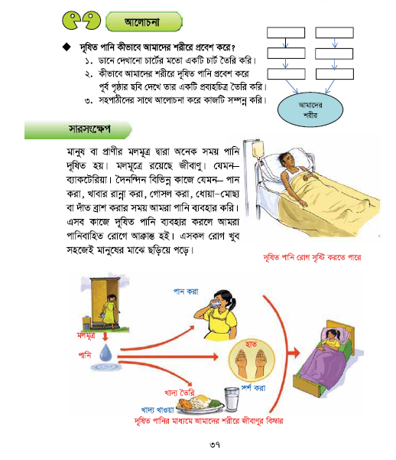
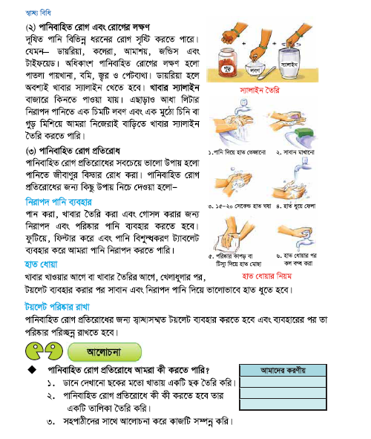
তোমার বিজ্ঞান বই খুলে ৩৭-৩৮ পৃষ্ঠা মনযোগ সহকারে পড়।

Slide 17
মূল্যায়ন
শূন্যস্থান পূরণ কর ।
১) আমাশয় রোগ ছড়ায়____________মাধ্যমে।
২) খাবার সব সময়______ রাখতে হবে।
৩)_______পানির মাধ্যমে টাইফয়েড ছড়ায়।
৪) টাইফয়েড হলে _____ হয়।
৫) খাবার আগে ______ ধুয়ে নিতে হবে।
বাসি খাবারের
ঢেকে
দূষিত
জ্বর
হাত

Slide 18
চল হাত কীভাবে ধৌত করতে হয় তার একটি ভিডিও দেখি ।
https://www.youtube.com/watch?v=MQlOfaH9ht0

Slide 19
বাড়ির কাজ
*দূষিত পানি পান করলে কোন কোন রোগ হতে পারে একটি তালিকা তৈরী করে আনবে।

Slide 20
সবাইকে ধন্যবাদ

